Slide 1
MediatR
講者：徐煒皓、杜竣詠
日期： 2023/03/29

Slide 2
目錄
1. MediatR理論
2. MediatR實務

Slide 3
MediatR理論

Slide 4
MediatR介紹
MediatR 長得像 Mediator ，是中間人的意思。
基於中介者模式開發的.NET library

Slide 5
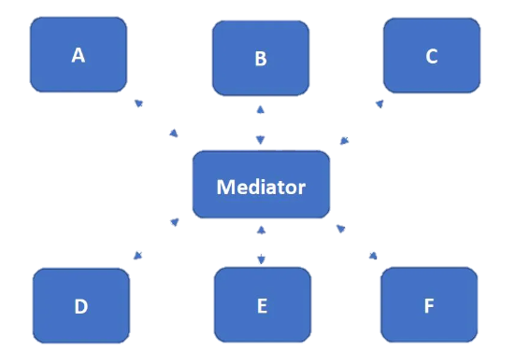
MediatR介紹
減少依賴，降低耦合
Notes:
內聚:把需要的程式和資料都包裝在同一個模組內，使得該模組能夠做為一個單獨的個體執行。
內聚代表的是該模組的獨立性，當這個模組可以獨力完成工作，就代表我們能夠重複使用它，且不需要擔心影響到其他模組。
耦合:如果模組和另一個模組有關聯，那這兩者之間就耦合
內聚是模組的獨立性，耦合則是模組的關聯性

Slide 6
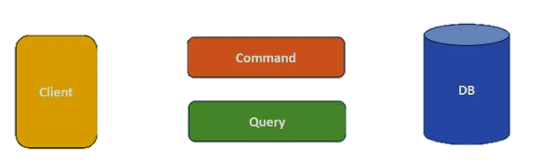
MediatR介紹
MediatR與CQRS
CQRS(Command Query Responsibility Segregation )又稱命令查詢職責分離模式，該設計模式將增、刪、修(Command)與讀取(Query)的行為拆分成讀寫分離，明確區分我們的每個請求，並且降低系統的複雜性。

Slide 7
MediatR理論
MediatR有兩種消息傳遞的方式
Request/Response
Notification

Slide 8
MediatR理論
Request
Notification
最好不要有相同泛型型態的Handler
可自定義有無返回值及型別
較常用於執行某些操作並返回結果
實作方法為Send 可理解成單播
可用於多個Handler。
無返回值
較常用於觸發事件而不需返回結果
實作方法為Publish 可理解成廣播

Slide 9
MediatR實務

Slide 10
MediatR介紹
情境
以營業員新增、查詢、修改營業員表Operator ，三支API為例。
請見專案- MediatR_Practice

Slide 11
MediatR實務
Step 1 : 先來裝套件
1.MediatR
NuGet\Install-Package MediatR -Version 7.0.0
2.MediatR.Extensions.Microsoft.DependencyInjection
NuGet\Install-Package MediatR.Extensions.Microsoft.DependencyInjection -Version 7.0.0

Slide 12
MediatR實務
Step 2 :註冊MediatR
在Startup的ConfigureServices底下註冊MediatR
services.AddMediatR(Assembly.GetExecutingAssembly());

Slide 13
MediatR實務
Step 3:建立 Model
Request/Response
Notification
QuerySalesRequestModel、QuerySalesResponseModel
SetSalesOperatorRequestModel
其中RequestModel需要實作 IRequest，這個 IRequest 是引用了MediatR套件，該泛型介面指定了要回傳的型別。
RequestModel需要實作 INotification，這個 INotification 是引用了MediatR套件，沒有泛型介面，因為Notification 方法统一没有返回值。
若有不需要回傳的情境，則指定為Unit或不填入參數。
Notification 统一没有返回值。

Slide 14
MediatR實務
Step 4:建立 Handler
Request/Response
Notification
SetSalesOperator1Handler、
SetSalesOperator2Handler、
SetSalesOperato31Handler
CreateSalesHandler、
QuerySalesHandler
實作IRequestHandler介面，介面接受兩個參數，分別是TRequest跟Tresponse，需要實作Handle方法
實作INotificationHandler介面，介面接受一個參數，是TRequest，需要實作Handle方法
若有不需要回傳的情境，則指定為Unit或不填入參數。
Notification 统一没有返回值。
小提示 : 你可以把整個Handlers資料夾想像成是中間人本人

Slide 15
MediatR實務
Step 5:建立API
Request/Response
Notification
CreateSalesController、QuerySalesController
SetSalesOperatorController
要注入IMediator
要注入IMediator
調用.Send() 方法，與中介者交互。
調用.Publish() 方法，與中介者交互。

Slide 16
測試成果

Slide 17
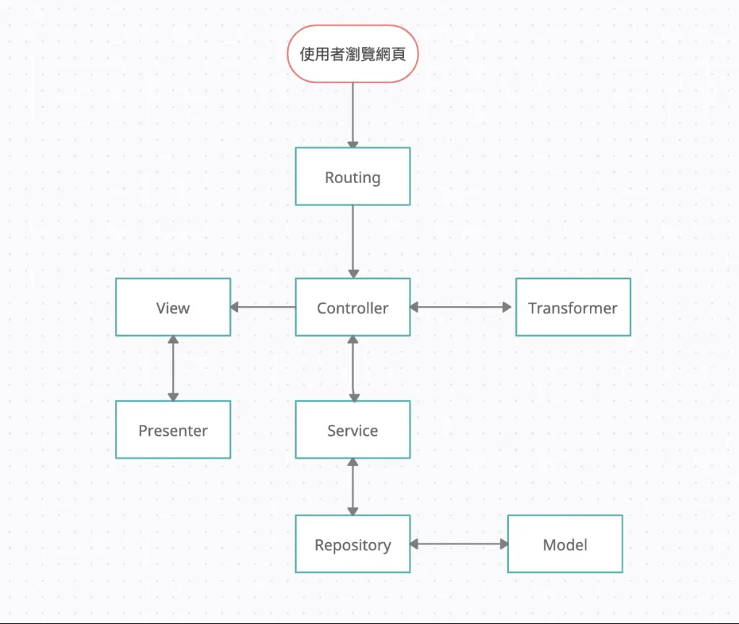
個人觀點
如何將MediatR設計模式引入，證期權電子交易系統?
簡述MediatR價值。

Slide 18
MediatR
報告結束，歡迎提問。
講者：徐煒皓、杜竣詠
日期： 2023/03/29

